Slide 1


Алжирська Народна Демократична Республіка

Slide 2
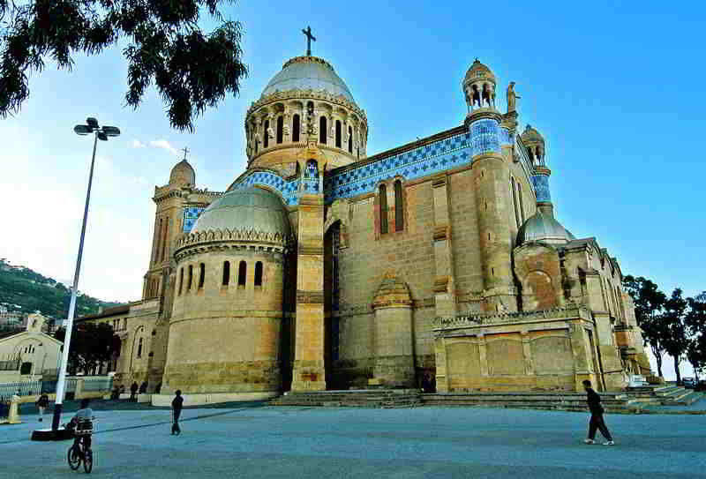
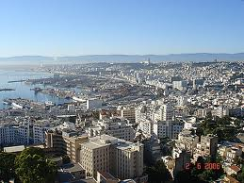
Алжир — країна на півночі Африки, на сході межує зТунісом і Лівією, на південному сході — з Нігером, на південному заході — з Малі, на заході — з Марокко, на півночі — Середземне море. Найбільша за площею країна Африки. Столиця — Алжир.

Slide 3
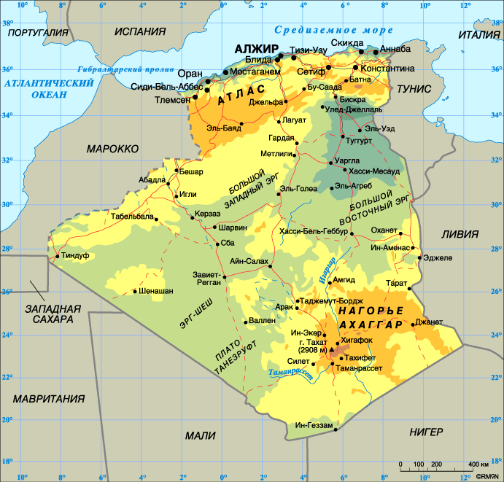
Адміністративний поділ Алжиру
Алжир поділяється на:
48 вілаєтів
553 округів
1541 комуну
Площа території - 2 381 741 кв. км.
Чисельність населення - 38,7 млн осіб (2014).

Slide 4
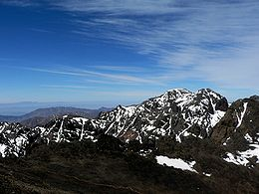
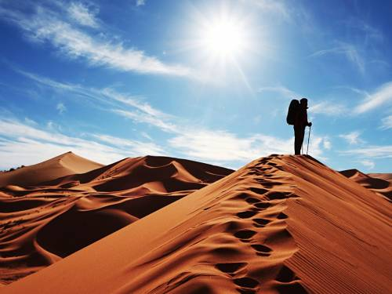
Географія
Алжир займає центральну частину Атлаських гір і пустелі Сахари, на його території знаходяться гори Хоггар і низовина Хотт Мерлір.
Перша за розміром африканська країна (після відділення Південного Судану в 2011 році від Судану).
Довжина берегової лінії — 998 км.
Клімат — сухий та напівсухий, м'який; волога зима та сухе, спекотне літо y берегових районах. Не така волога зима у високих плоскогір'ях. Влітку трапляється сіроко (гарячий вітер, змішаний з пилом і піском).
Натуральні ресурси включають нафту, газ, залізну руду, фосфати, уран,свинець, цинк тощо.

Slide 5
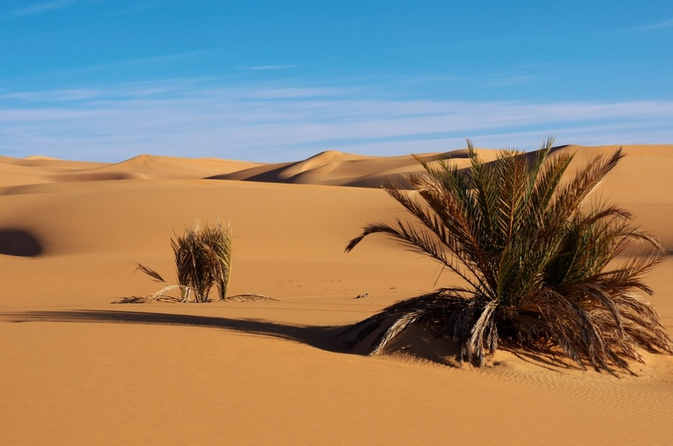
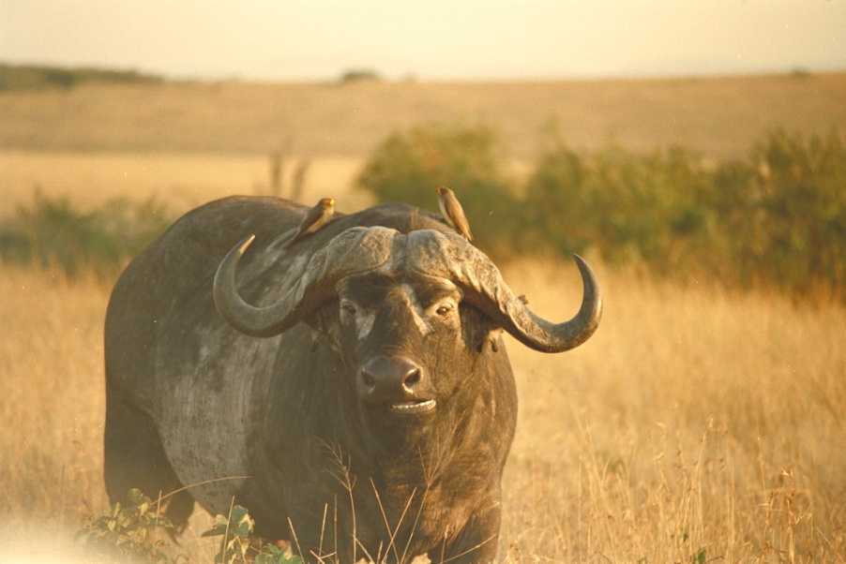
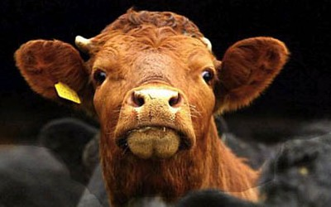
Проблеми довкілля
Ерозія ґрунтів через необмежене годування рослинністю худоби та іншу сільськогосподарську діяльність, зливання відходів нафтопереробних заводів та інших шкідливих стоків призводить до забруднення річок і берегових вод. Середземне море, що заслуговує особливої уваги, нещадно забруднюється нафтовими відходами, ґрунтовими та добривними стоками. Країна має недостатній запас придатної для пиття води.
Гірські райони потерпають від сильних землетрусів, небезпечних зсувів ґрунту та повеней в період дощів.

Slide 6
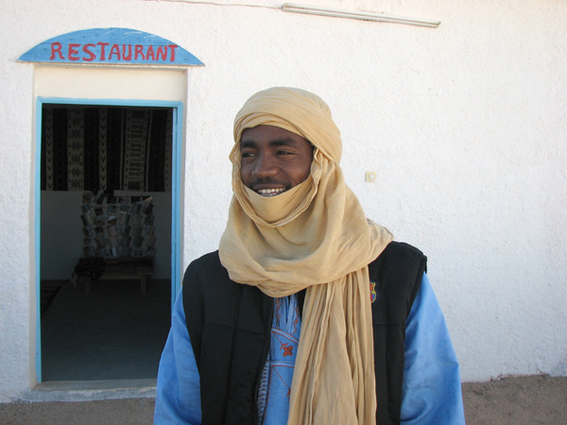
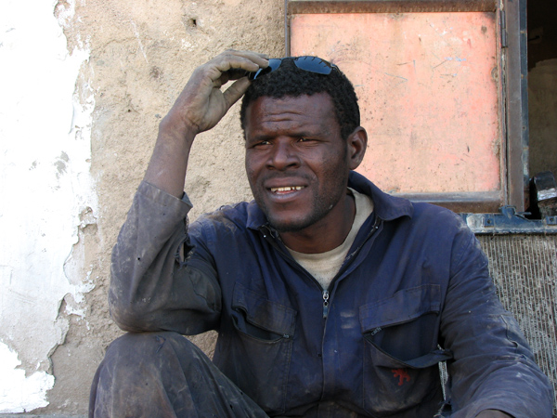
Мови та населення
Арабська — офіційна мова країни; в користуванні також є французька і берберські (амазігхські) мови, які належать до хамітської групи мов.
Арабською говорять, як рідною мовою 60% населення, з них понад 65% говорять арабською мовою алжирського діалекту і близько 11% арабським діалектом хасанія. Арабська мова використовується в якості другої мови в багатьох берберів Алжиру. Разом з тим, в засобах масової інформації та на офіційних заходах використовується завжди арабська мова(стандарт).
Населення
Чисельність населення Алжиру 35190000 (станом на січень 2009 року). Близько 70% алжирців живуть у північній, прибережній зоні Середземного моря; менша кількість, мешкає впустелі Сахара, й в основному зосереджена в оазисах, хоча близько 1,5 млн чоловік залишаються кочовиками або частково кочівниками. Майже 30% алжирців до 15 років.

Slide 7
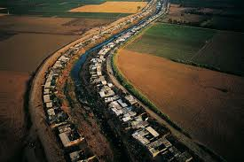
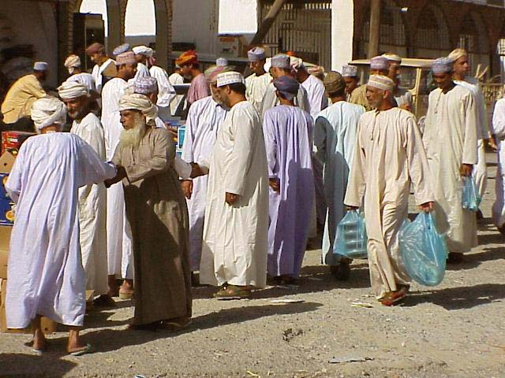
Релігія
Більш ніж 99 відсотків від загальної чисельності населення країни сповідують іслам. Майже всі належать до сунітської гілки ісламу, за винятком близько 200,000 ібадитів у долині Мзаб. Також у Алжирі проживають близько 250,000 християн, в тому числі 10 тисяч католиків та від 150,000 до 200,000 протестантів, переважно п'ятидесятників. Доволі значною була єврейська громада, але більша її частина емігрувала після здобуття країною незалежності.
долина Мзаб
ібадити

Slide 8
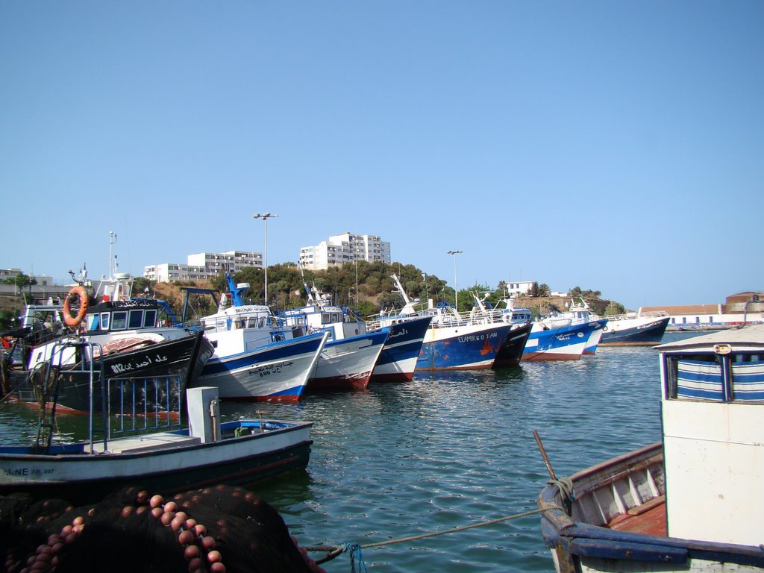
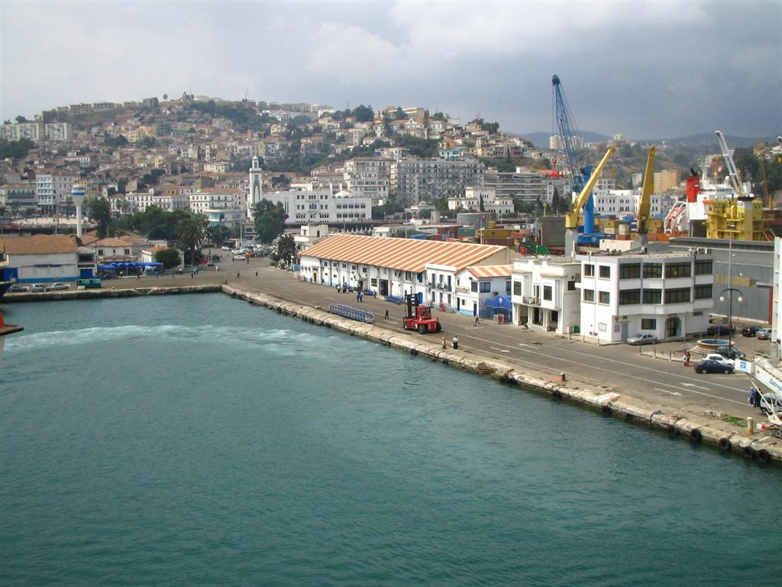
Економіка
Алжир — аграрна країна з розвинутою гірничодобувною промисловістю. Одна з найбільших і найрозвинутіших країн Африки. Основні галузі економіки: нафтова та газова, легка промисловість, гірнича, електроенергетична, нафтохімічна, харчова. Осн. тр-т — залізничний, автомобільний, морський, повітряний. Гол. морські порти: Беджаія, Арзев, Алжир, Аннаба, Оран, Скікда. Найважливіші аеропорти розташовуються в Дар-ель-Бейде, Костянтині й Аннабе.
Порт Аннаба
Порт Скікда

Slide 9
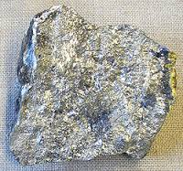
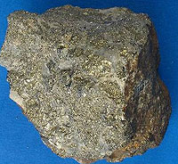
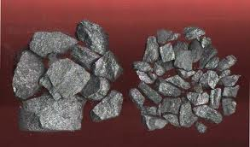
Корисні копалини Алжиру.
За запасами цінної мінеральної сировини Алжир займає одне з перших місць у Африці. У країні відкриті і розвідані родов. нафти, природного газу, кам. вугілля, руд урану, заліза, марганцю, міді, свинцю, цинку, ртуті, стибію, золота, олова, вольфраму, а також фосфоритів, бариту та ін.
Партнери в імпорті (2009):
Франція — 19,7%
Китай— 11,72%
Італія— 10,19%
Іспанія — 8,13%
Німеччина — 5,77%
Туреччина — 5,05%

Slide 10
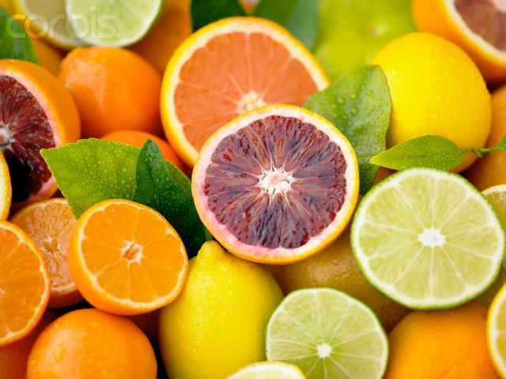
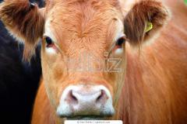
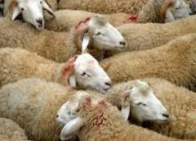
Партнери в експорті (2009):
США — 23,2%
Італія — 17,23%
Іспанія — 10,83%
Франція — 7,97%
Канада— 7,65%
Нідерланди— 5,19%
Туреччина— 4,22%
Галузі промисловості: нафтопереробка, газопромисловість, гірнича справа, електрична, хімічна, харчова промисловості.
Сільськогосподарська продукція: пшениця, ячмінь, овес, виноград, оливки, цитрусові, фрукти, худоба.

Slide 11
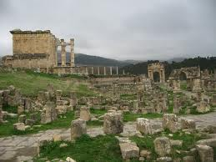

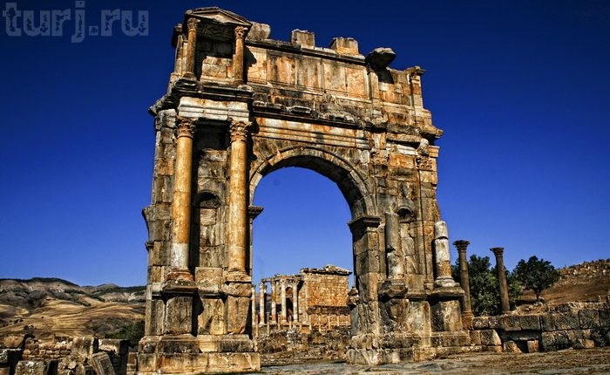
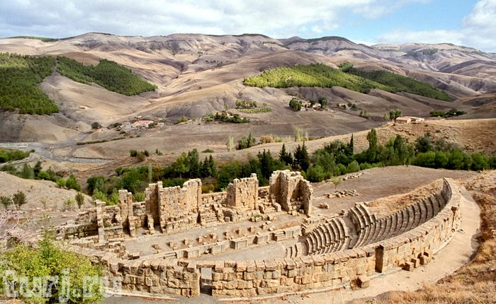
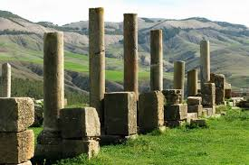
Туризм
Джаміла

Slide 12
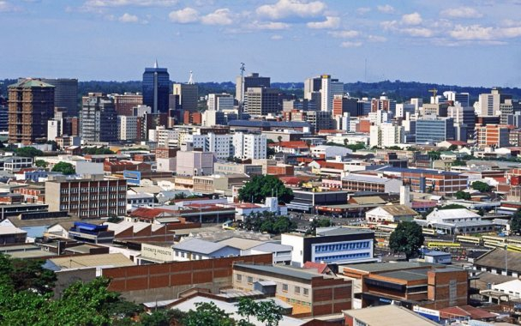
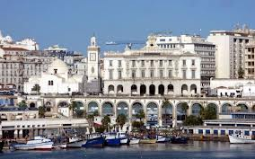
Алжир
розташований на вузькій прибережній рівнині між Атласькими горами і Середземним морем; населення 2442300 (1984). Головне місто і господарський центр країни Алжиру, великий порт на Середземному морі, залізничний вузол і аеропорт. В А. з передмістями 588 тис. ж. (1954), переважно араби та французи.

Slide 13
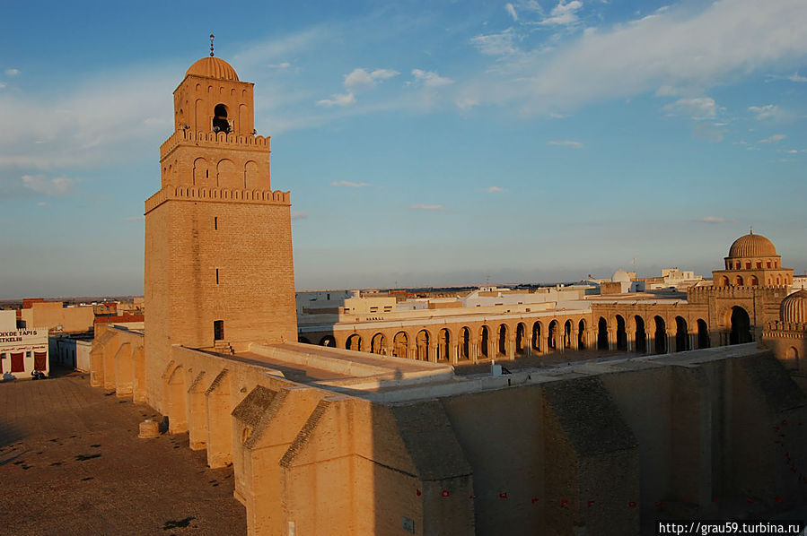
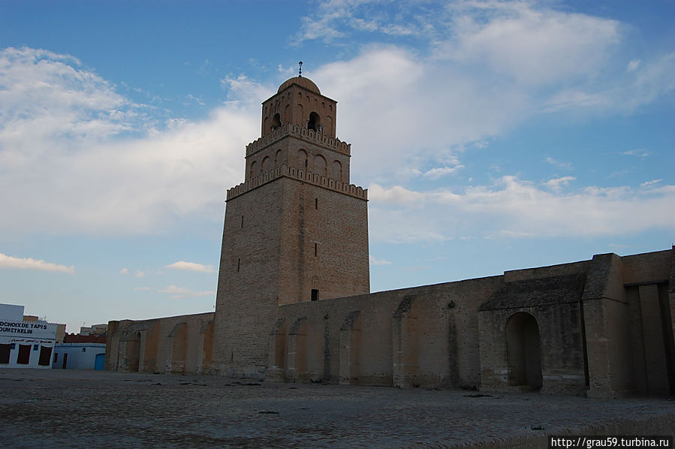
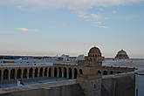
Найстарішою мечеттю міста Магриба є Джемаа-аль-Кебір, вона прекрасно збереглася до наших днів і є істинним зразком національної архітектури.

Slide 14
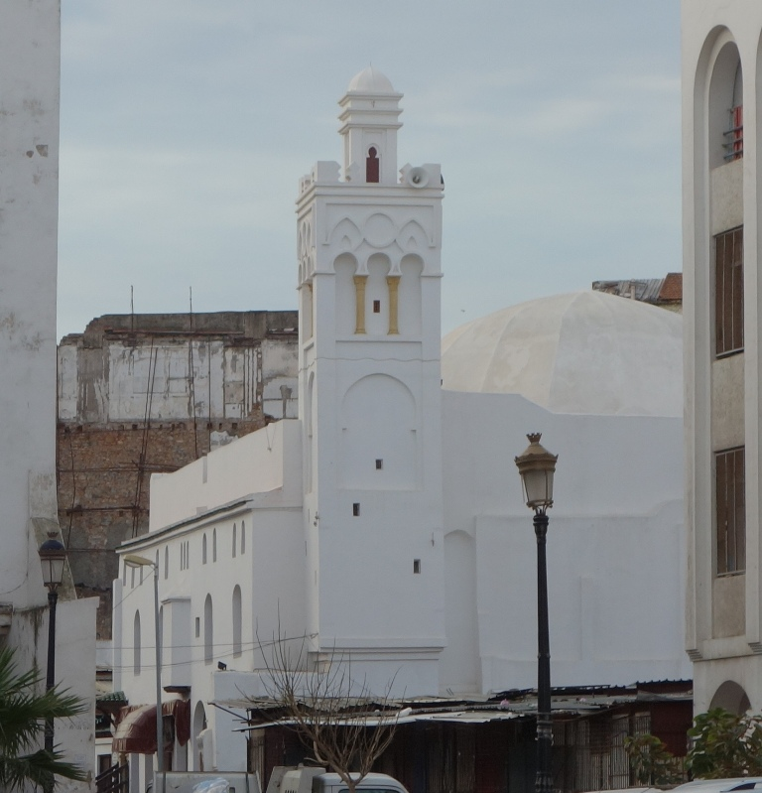
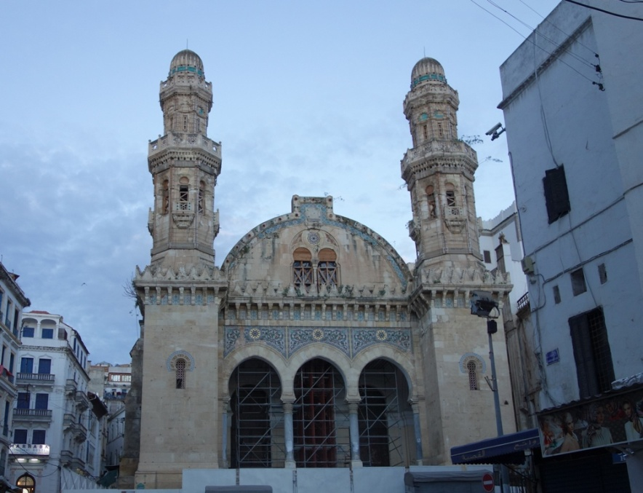
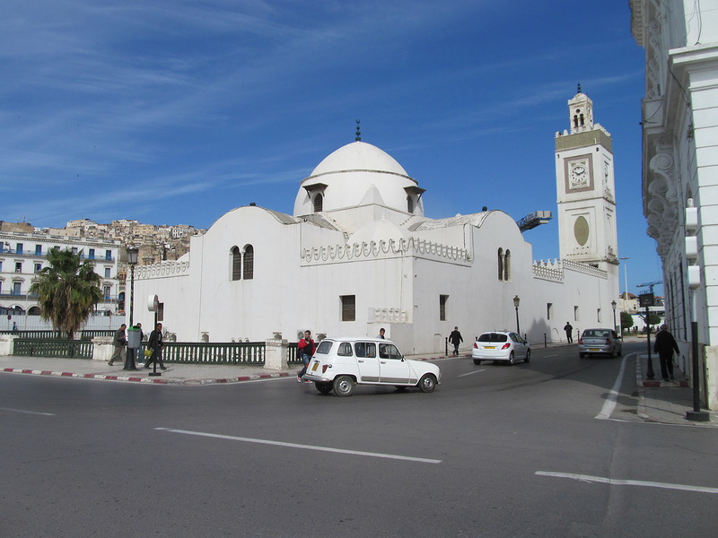
Джемаа-аль-Джедід

Slide 15
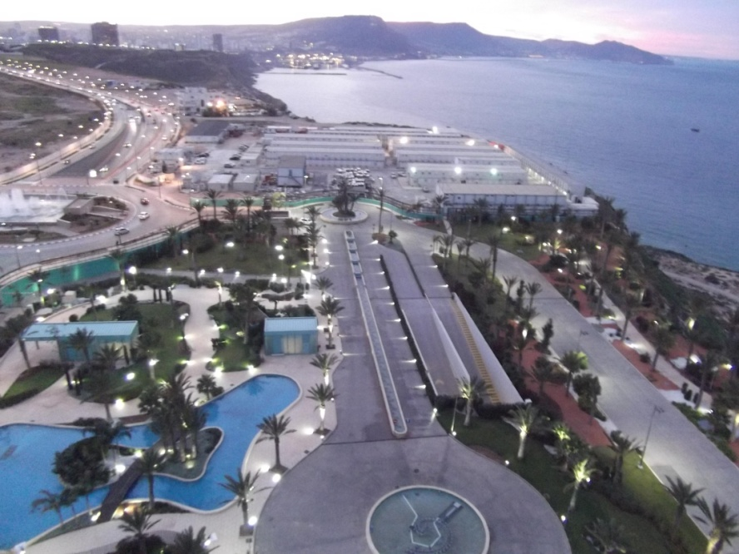
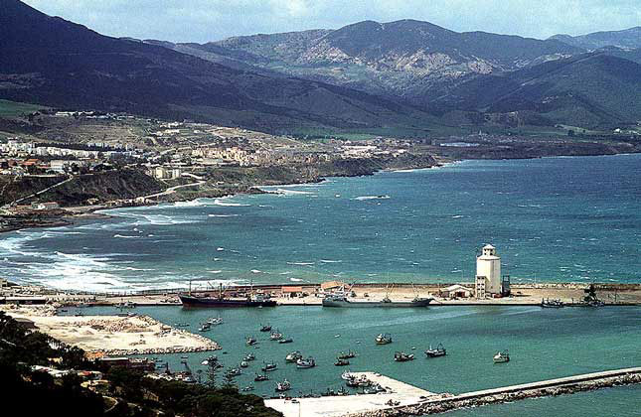
Місто Оран
місто-порт на середземноморському узбережжі Алжиру.
Другий за чисельністю населення місто країни.
Сьогодні Оран є одним з найбільших портів в Північній Африці. Це також важливий фінансовий і культурний центр. У місті розташований другий за величиною в Алжиріуніверситет Es Snia

Slide 16
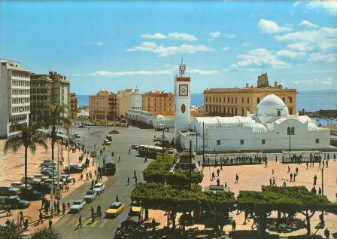
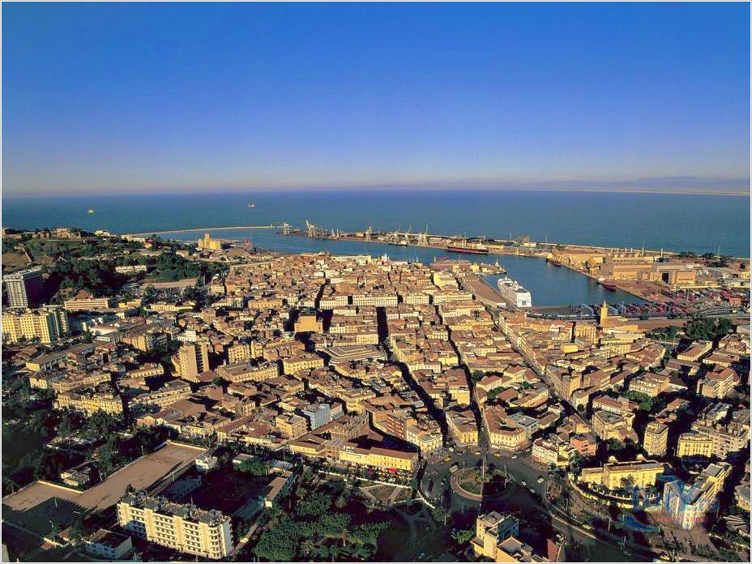
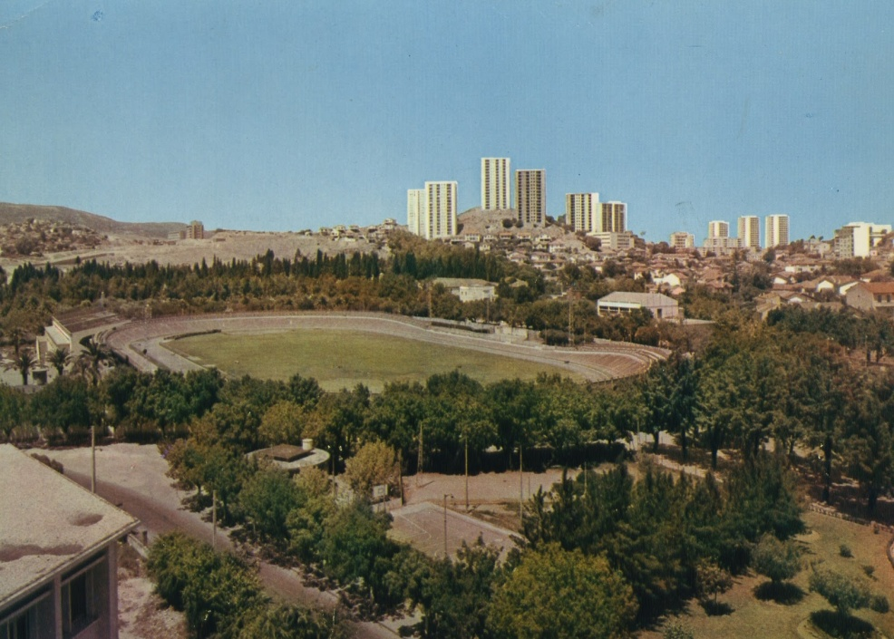
Аннаба-найбільший місто північно-східного Алжиру, адміністративний центр провінції Аннаба, крупний порт на узбережжі Середземного моря.

Slide 17
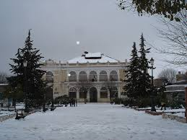
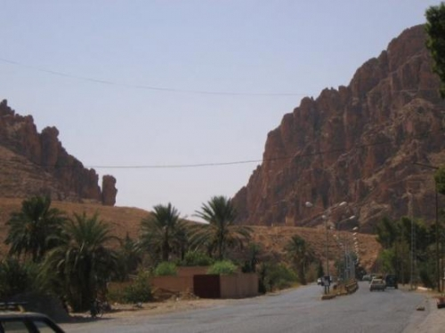
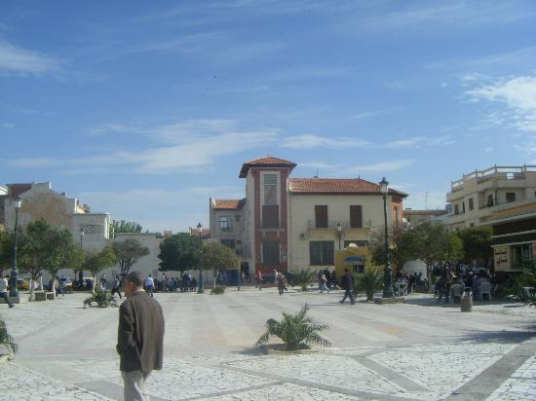
Батна
Місто на північному сході Алжиру, столиця провінції Батна. Батна - п'ятий за чисельністю населення місто Алжиру, найбільше місто гірського масиву Орес.
Місто розташоване в 430 кілометрах від столиці країни, міста Алжир, в 119 кілометрах від міста Костянтина. Незважаючи на те, що Батна знаходиться порівняно недалеко від узбережжя, висота, на якій розташоване місто, становить більше кілометра над рівнем моря. У зв'язку з цим зима в місті досить холодна, зі снігом.

Slide 18
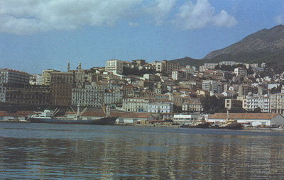
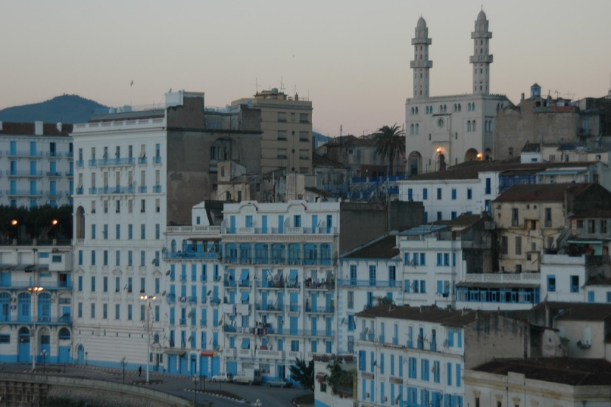
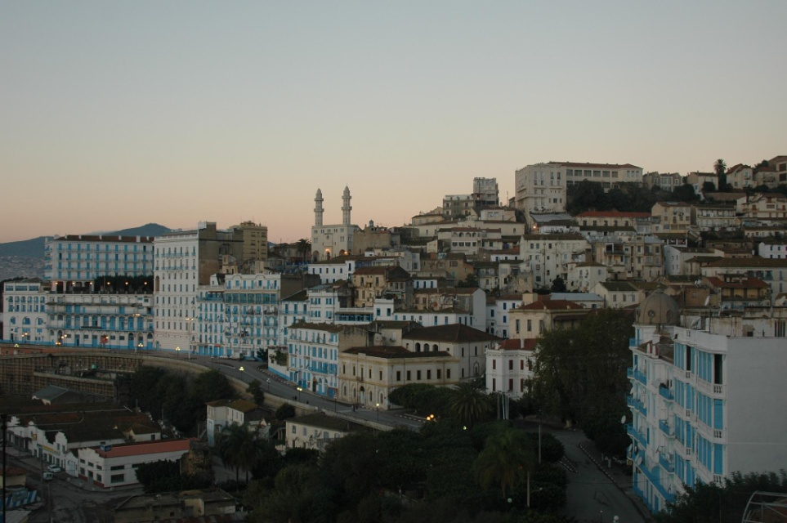
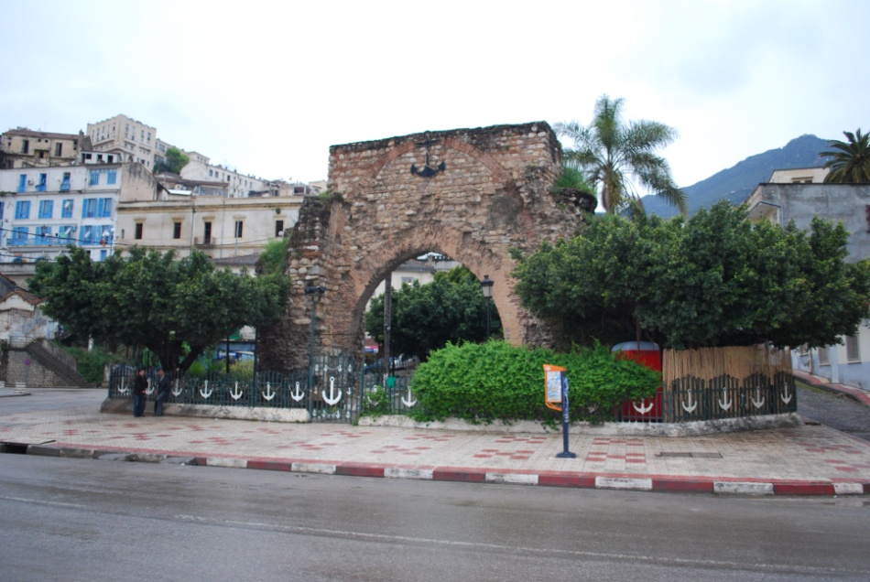
Беджаія
місто-порт на півночі Алжиру, адміністративний центр вілайят Беджаія

Slide 19
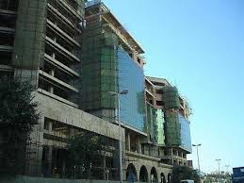
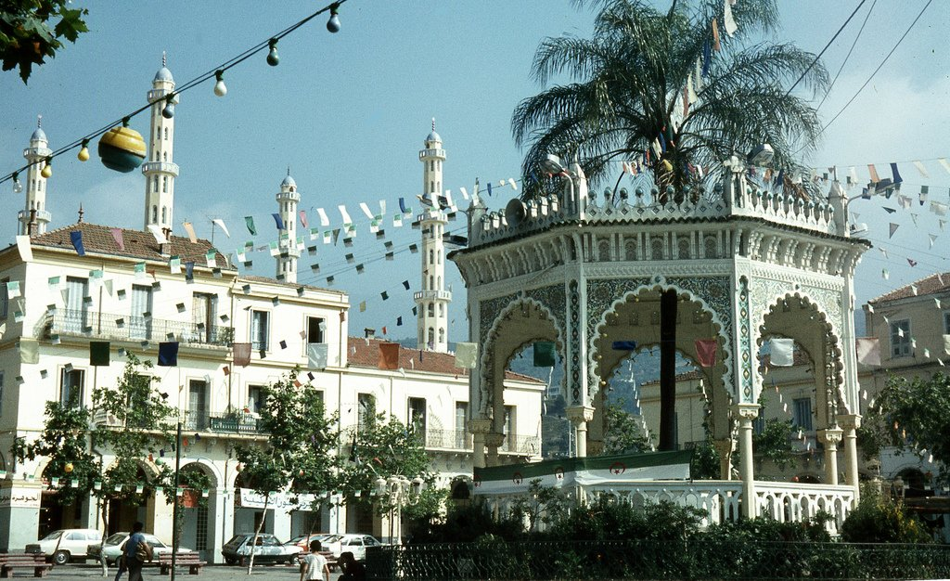
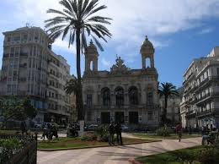
Бліда
Провінція в північній частині Алжиру, однойменна своєму адміністративному центру, місту Бліда.

Slide 20
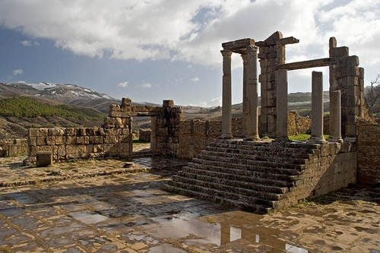
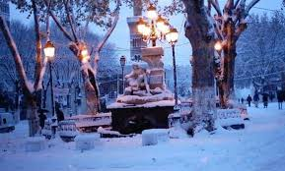
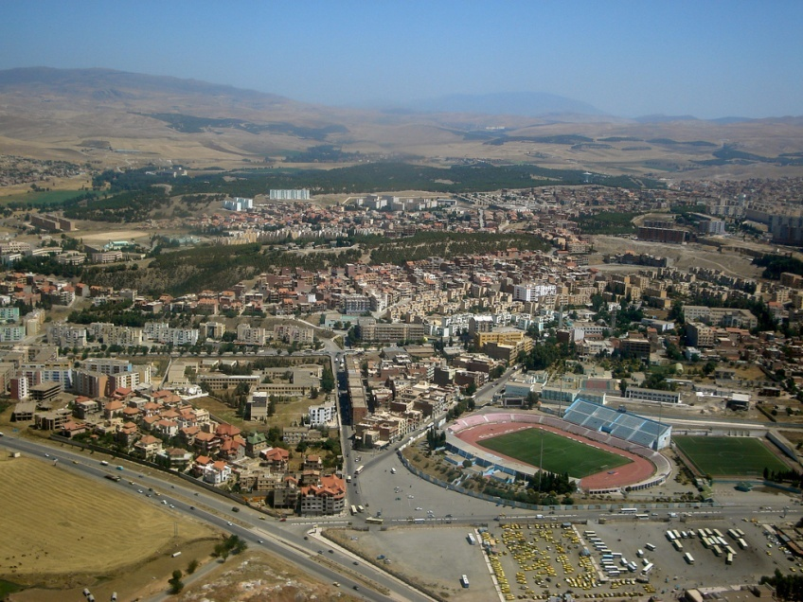
Сетіф
Провінція Сетіф лежить приблизно в 300 км на схід від столиці Алжиру - міста Алжир на рівнині на висоті 1100 м над рівнем моря, між історичною областю Кабилия іАтлаські горами.
Межує з провінціями Беджі та Джіджель на півночі, Міла на сході, Батна на півдні, Бордж-Бу-Аррерідж і Мсила на заході.
У Сетіф знаходиться об'єкт Світової спадщини ЮНЕСКО - залишки стародавнього римського міста Джемі.

Slide 21




Хамадід
Незабутнє враження справляють розташовані в горах розвалини древньої столиці Хаммадид. Заснований в 1007 році і зруйнований в 1152 р., Кала-Бени-Хаммад сьогодні - унікальна можливість отримати уявлення про древнє мусульманське місто. Мечеть, її молебні кімнати з 13 нефами і 8 рядами місць, є однією з найбільших в Алжирі.

Slide 22



Типаса
Типаса, розташована на південному березіСередземномор'я, великий торговий і адміністративний центр епохи Древнього Карфагена Після перемоги Римув Пунічній війні перетворилася на стратегічний плацдармдля завоювання Мавританії. Тут можна побачитиунікальні твори фінікійської, католицької,старохристиянської і візантійської культури.

Slide 23



Тімгад
Тімгад був заснований в сотих роках нашої ери як військова колонія імператора Траджана. У основі планування міста є квадрат з двома перпендикулярними вулицями. Місто являє собою чудовий приклад римського містобудівного мистецтва.

Slide 24



Тассилін-Аджер
Тассилін-Аджер - плато з незвичайним пейзажем На території Тассилін-Аджера знаходяться найбільші групові доісторичні штучні печери у світі, на стінах яких збереглося більш ніж 15 000 малюнків і гравюр, що увічнюють період кліматичних змін, міграції тварин і еволюцію людського життя в Сахарі з 6000 року до н.е. до перших віків н.е. Розмитий піщаник Тассилін Аджера - унікальне природне явище, що називається "ліси гір".

